Slide 1
サウンド
ゲームにとって音は欠かせない要素になります。
ゲームで使用する音は主に２種類あります。
■BGM（Back Ground Music）
ゲーム中に流れ続けている音楽。
基本的には常に流れている。
■SE（Sound Effect）
日本語では効果音と呼ばれている。
足音、爆発音、魔法の音など、一瞬だけ再生される音。

Slide 2
サウンド
サウンドをゲームに実装する場合は、
様々な種類の音を、好きなタイミングで鳴らせるようにしないといけません。
つまり、自由に音を再生できるように、管理するプログラムが必要になります。

Slide 3
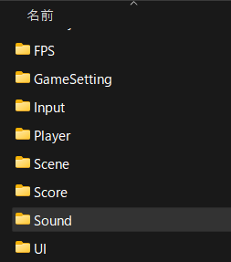
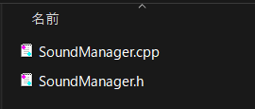
サウンド
SourceフォルダにSoundフォルダを追加し、
SoundManager.cpp/.hを追加しましょう。

Slide 4
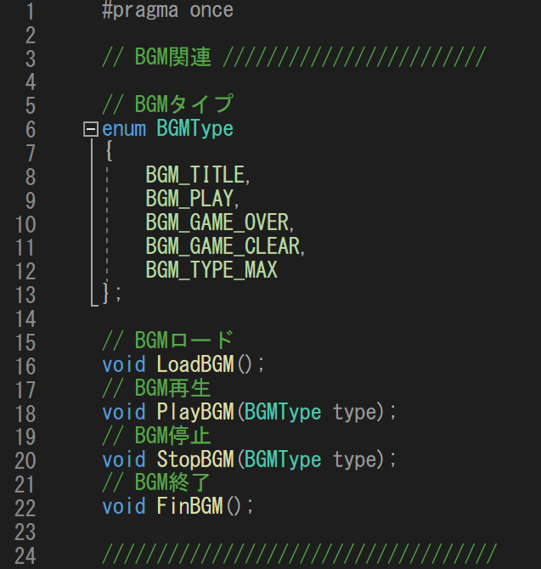
サウンド
SoundManager.hに必要な定義、宣言を書いていきます。

Slide 5
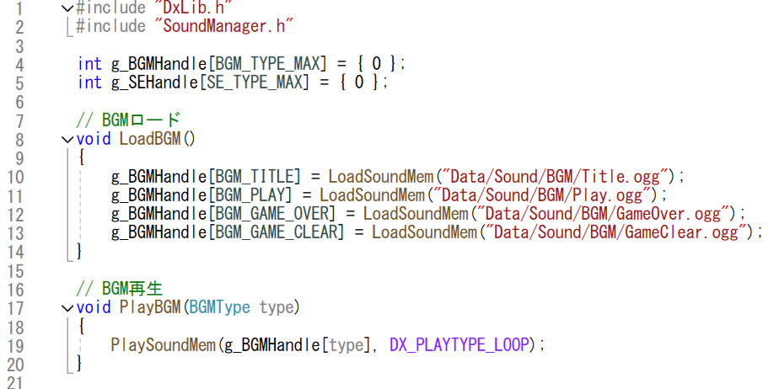
サウンド
SoundManager.cppその１

Slide 6
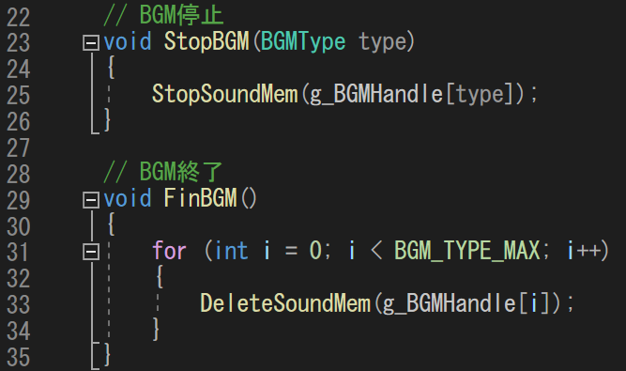
サウンド
SoundManager.cppその２

Slide 7
サウンド
サウンド関連の処理はDxLibの以下の関数を使っています。
■LoadSoundMem関数
サウンドファイルを読み込む関数。
基本的な使い方は画像と同じ。
■PlaySoundMem関数
指定したサウンドを再生する関数。
BGMはループしてほしいので、第2引数にDX_PLAYTYPE_LOOPを指定している。
■DeleteSoundMem関数
ロードしたサウンドをメモリから削除する関数。
画像と同様に不要になったら削除します。

Slide 8
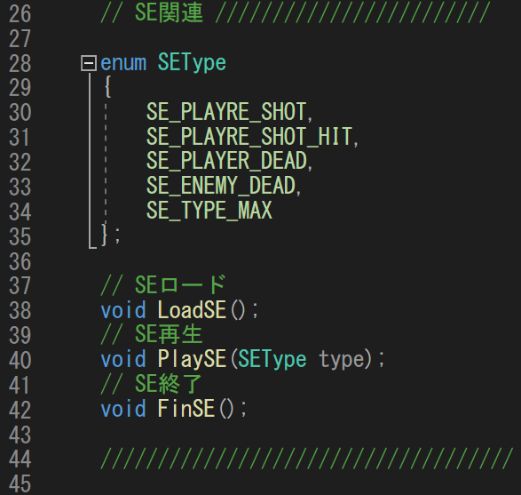
サウンド
続いてSE側も実装します。SoundManager.hから書いていきます。

Slide 9
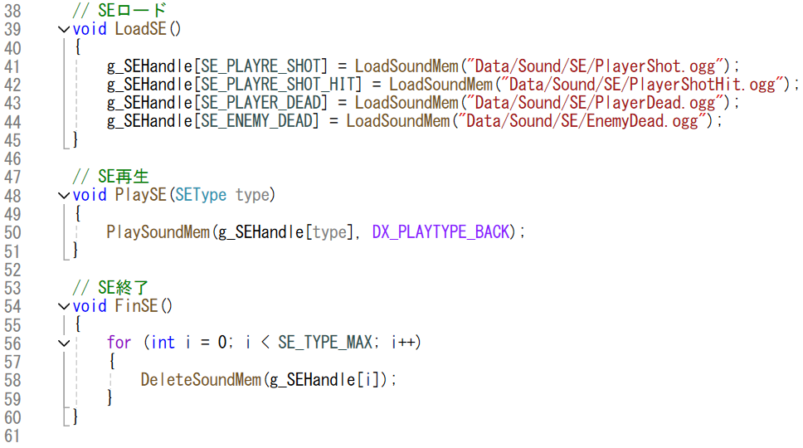
サウンド
SoundManager.cpp側

Slide 10
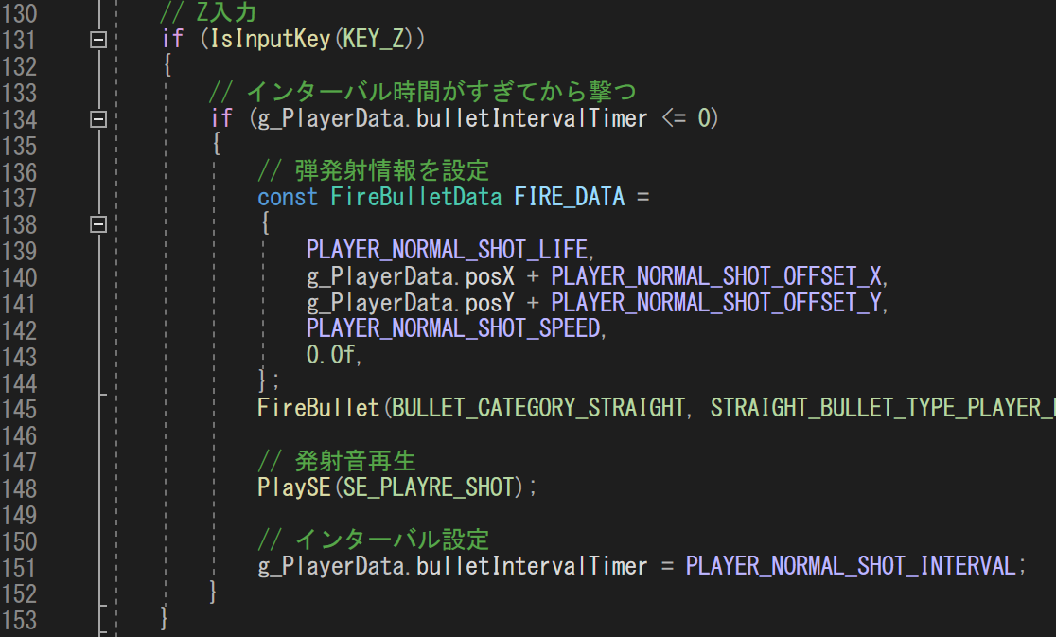
サウンド
これで好きなタイミングでPlay関数を呼ぶとサウンドを鳴らすことができます。
Player.cpp

Slide 11
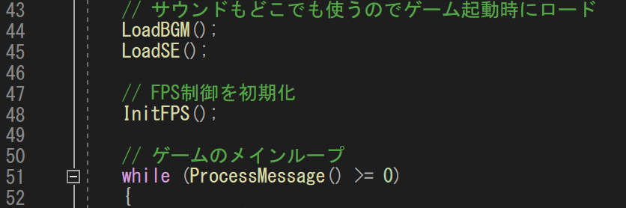
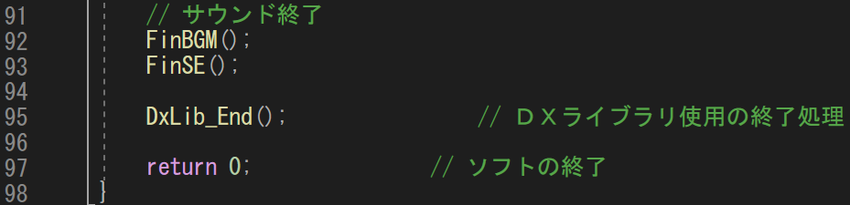
サウンド 補足
サウンドはゲームを通して使用することになるので、
ロード処理や終了処理はMain.cppで呼んでいます。

